Slide 1
Інформаційний вісник
Пам’ятники визначним математикам
Підготували учні 8-а класу
Вчитель – методист Дворська О.В.

Slide 3
У кожному періоді історії математики були свої видатні постаті вчених, в яких були різні долі. Одні зажили слави і безсмертя ще за життя, іншим судилося пройти складні шляхи і розділити трагічну долю свого народу. Багато визначних математиків стали зразками щирої віддіності науці, патріотами свого народу.

Slide 5
Карл Фрідріх Гаус народився 30 квітня 1777 року в Брауншвегу.Помер- 23 лютого 1855 в Геттінгені.Німецький математик,іноземний почесний член(1824) Петербурзької А.Н.

Slide 6
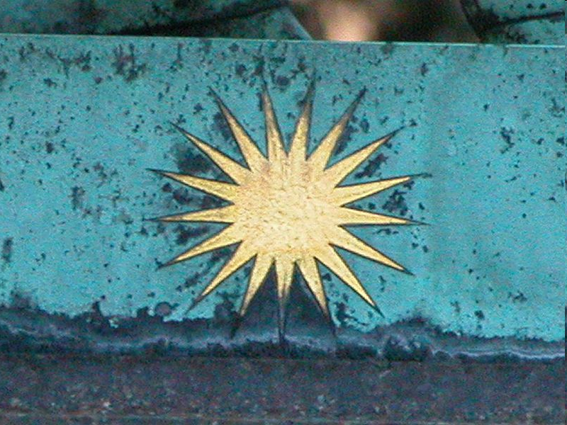
Пам’ятник правильному 17-кутнику
30 березня 1796 року Гаус вирішив завдання про побудову правильного 17-кутника

